Slide 1

Организация планировочных зон
Преподаватель
ГАПОУ КК «НКСЭ»
Орехова М.В.

Slide 2

Зонирование
Зонирование — выделение территорий с различной интенсивностью каких-либо признаков. Одну и ту же территорию в процессе предпроектного анализа и при выработке проектных решений можно зонировать разными способами.

Slide 3
Основными из них являются следующие виды зонирования:
• По назначению территории (по функциональному использованию) — жилые (усадебной, безусадебной, смешанной застройки), промышленные, сельскохозяйственные, коммунально-складские, внешнего транспорта, рекреационные, многофункционального назначения, транспортные, пешеходные ит. п.;
• По природным свойствам, влияющим на принятие проектных решений, — геологически и гидрологически опасные территории, зоны залегания полезных ископаемых и других ресурсов, с неблагоприятными для освоения условиями (затопляемые, сейсмичные) ит.п.;
• По способам подготовки территории для последующего освоения — мелиорированные (обводняемые и осушаемые); территории, требующие различной инженерной подготовки или размещения защитных сооружений (дамб, обвал омывания, лесозащитных полос) ит.п.;
• По градостроительной ценности территории — высокой, средней, низкой;
• По режимам использования территории, накладывающим определенные ограничения или стимулы при выработке проектных решений и освоении территории;
• по композиционным и визуально-художественным свойствам антропогенного и природного ландшафта;
• По социально-демографическим характеристикам территории — по половозрастному составу населения, по имущественному составу населения, образовательному уровню, миграционному обороту, этническим характеристикам ит. п.;
• По отношению к другим зонам — пред заводская, прирельсовая зоны, зоны влияния поселений и градостроительных комплексов, пригородная зона и т. п.
• Укрупненное структурно-планировочное, основанное на дифференциации городского пространства по составу, разнообразию, интенсивности и степени интеграции общественных функций, частоте членения застроенных и открытых пространств, насыщенности линиями общественного транспорта, репрезентативности застройки и т. п.

Slide 4
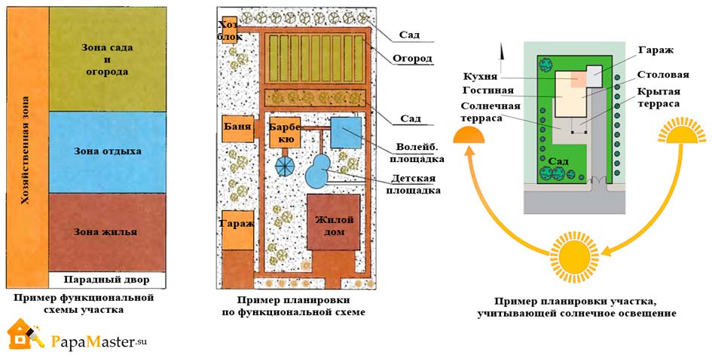
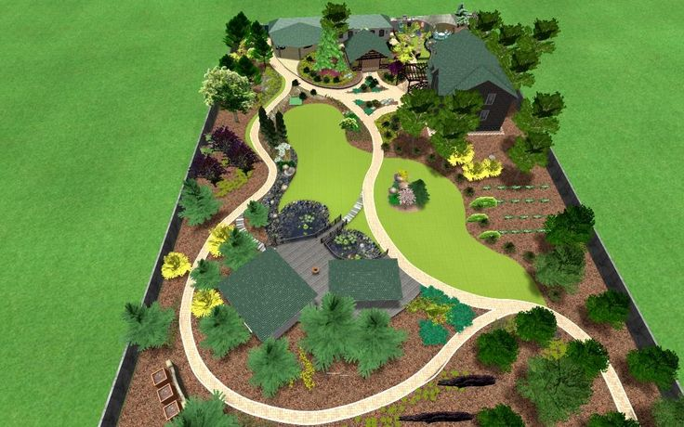
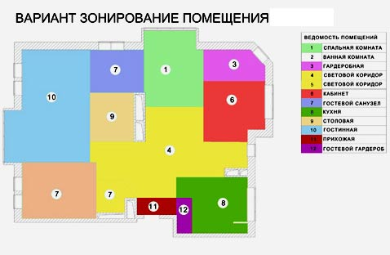

Slide 5
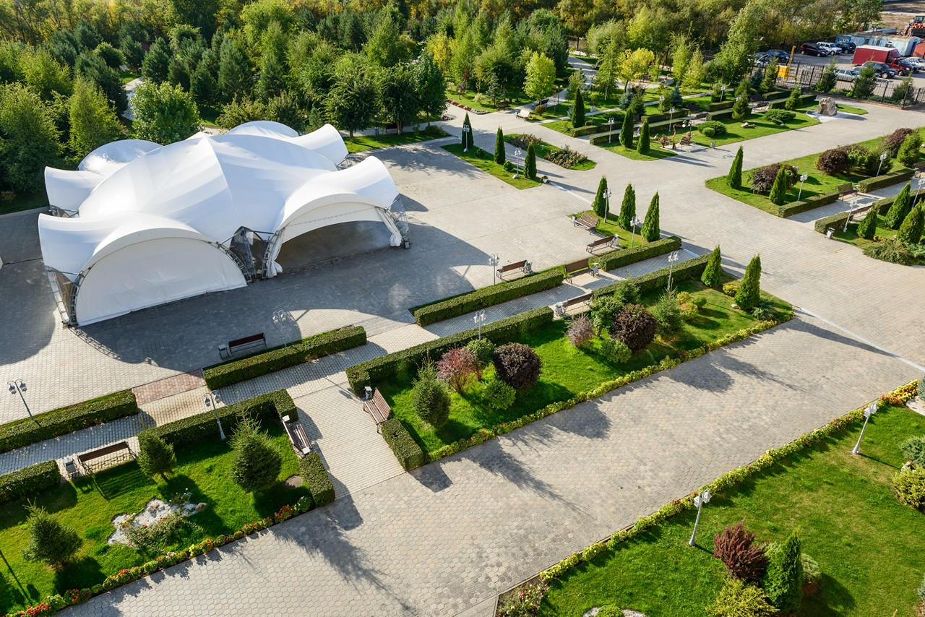
Функциональное зонирование, являющееся одним из ведущих методов градостроительного проектирования, заключается в выделении территорий по превалирующей функции.
Вся территория населенных мест подразделяется на две крупные функциональные зоны — селитебную и внеселитебную. В городских территориях селитебная территория, составляющая в среднем 60 % всей территории города, включает жилые образования, зоны центров общественного обслуживания, открытые озелененные пространства общего пользования, улицы, площади, автостоянки. Соотношение площадей этих составляющих оптимизируется на основе нормативно-методических указаний.

Slide 6
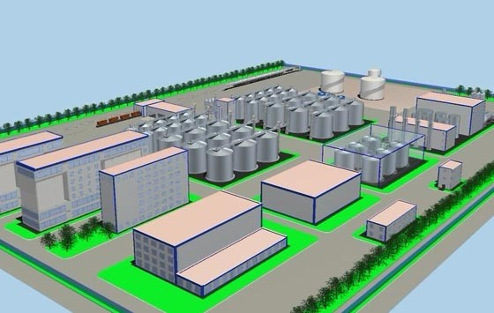
Внеселитебная территория включает: промышленную и коммунально-складскую зоны, зону внешнего транспорта, городские ландшафтно-рекреационные территории, защитные озелененные территории и пр. Площадь этих составляющих определяется исходя из функционального профиля города, численности его населения, конкретной пространственной ситуации.

Slide 7
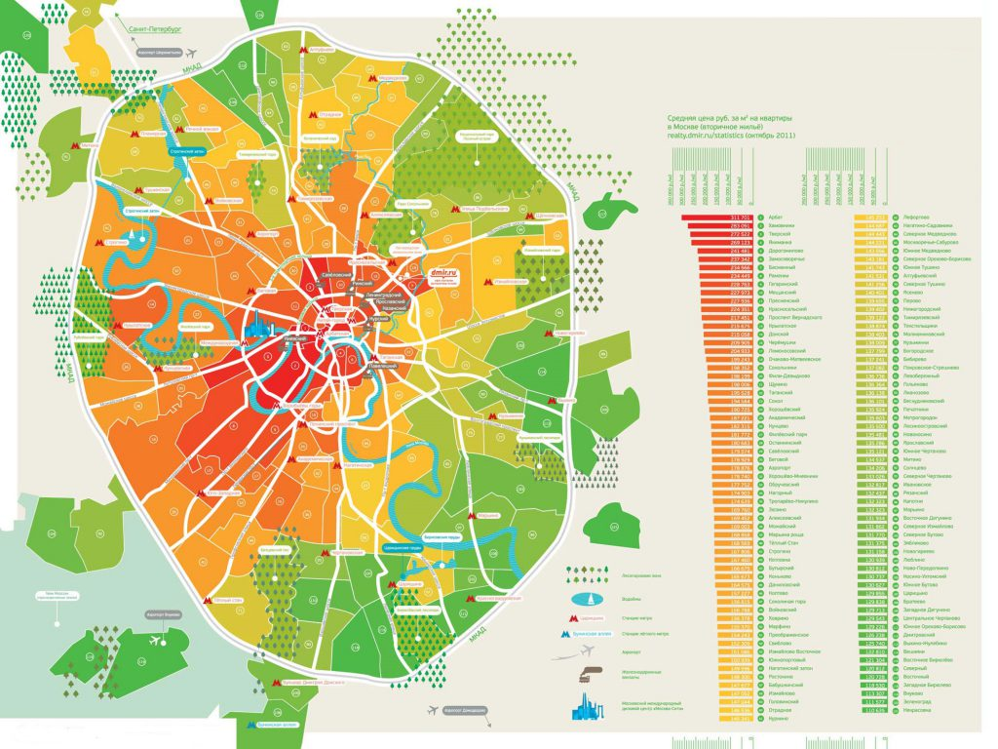
В принципиальном плане можно выделить три вида планировочных схем города: радиально-кольцевую, шахматную и свободную.
Радиально-кольцевая (концентрическая) схема содержит два принципиально разных типа магистралей - радиальные и кольцевые.

Slide 8
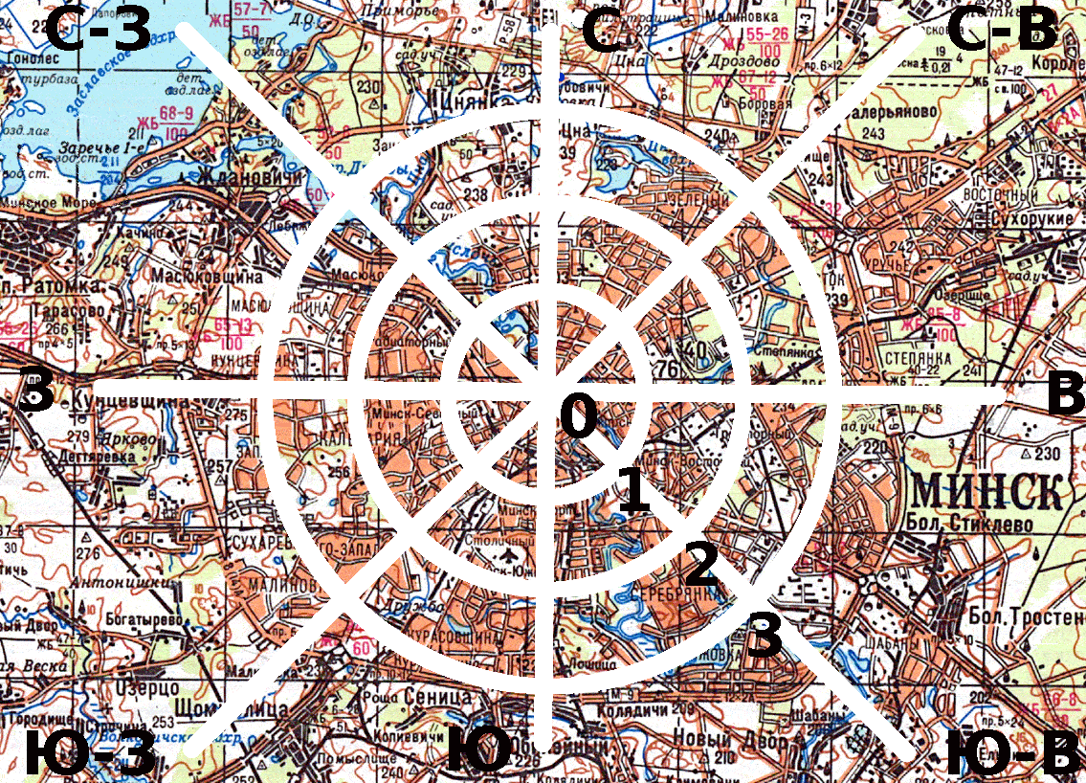
Радиальные магистрали служат для связи центра города с периферийными районами, а кольцевые улицы соединяют радиальные и обеспечивают перевод транспортных потоков с одного радиального направления на другое. Эта планировка позволяет гармонично расположить застройку вокруг центра, где сосредоточены (сконцентрированы) основные объекты общественной и деловой застройки. При такой планировке можно достаточно легко попасть в центр города. Достоинством радиально-кольцевой схемы является компактная форма плана, при которой в наименьшей степени нарушается природное окружение города.

Slide 9
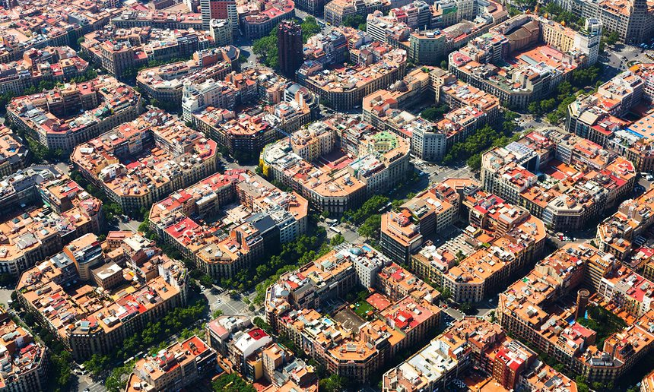
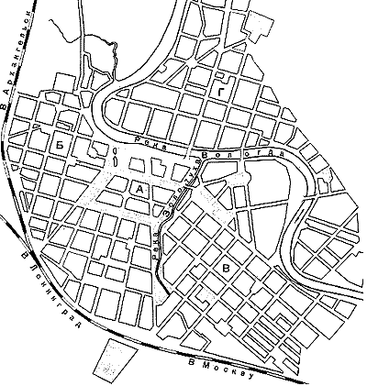
Шахматная схема, при которой улицы пересекаются под углом 90°, предполагает относительно равномерное освоение территории. Этот тип планировочной структуры широко использовался во все времена. Достоинством шахматной структуры является возможность равномерного распределения транспортных потоков. При такой планировке легко осуществляется размежевание участков.
Однако большое число пересечений улиц увеличивает пробег транспорта, удлиняет поездки. Шахматная схема затрудняет формирование четко выраженного центрального ядра и системы центров жилых районов города.

Slide 10
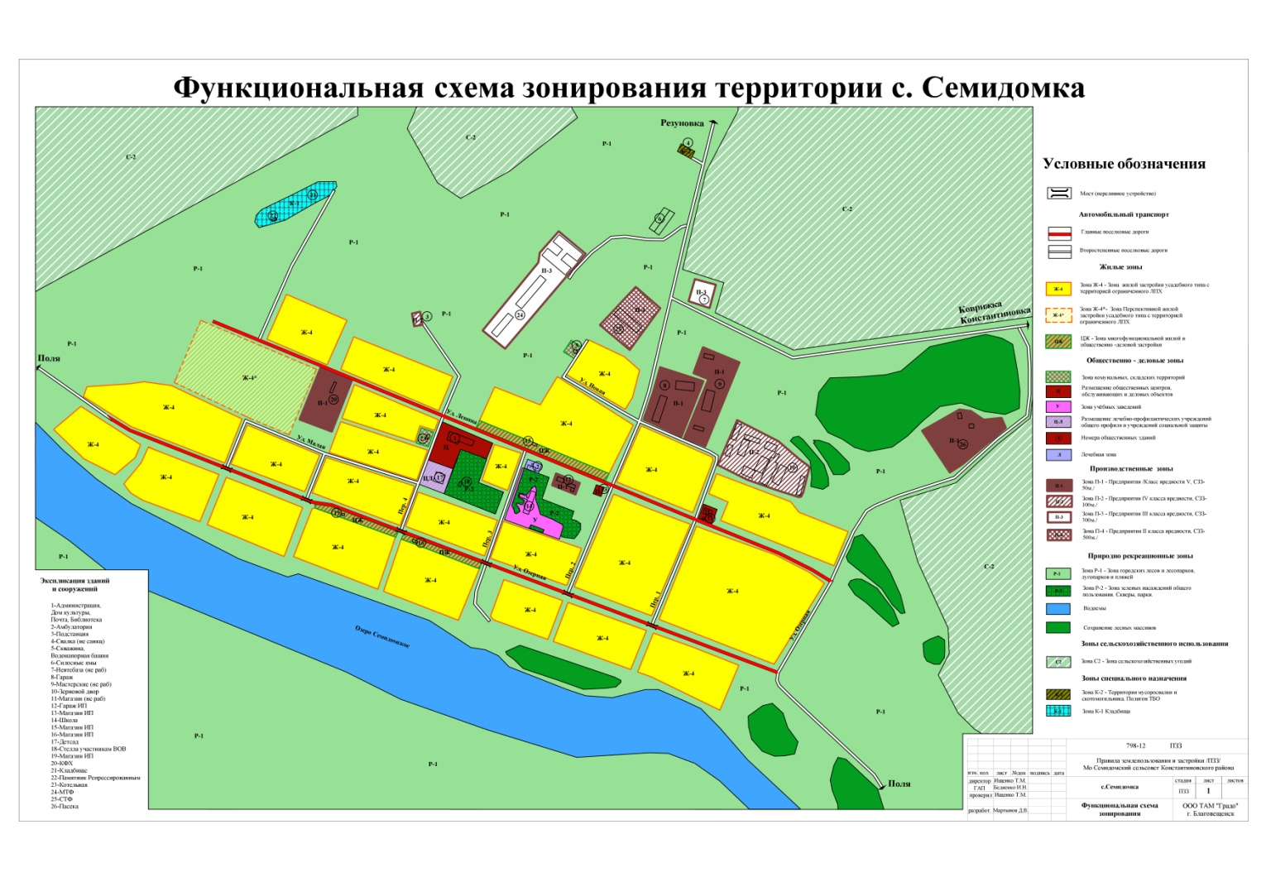
Линейная (ленточная) схема является своего рода шахматной планировкой, сильно вытянутой в одном направлении. Объекты центральной части города в таком случае располагаются вдоль основной магистрали или вдоль нескольких параллельных магистралей. Линейная схема обеспечивает близость к природному окружению и к иным транспортным магистралям. Такая планировка позволяет обеспечить удобное транспортное сообщение, сокращая затраты на передвижение. Однако, по мере роста города, с удлинением полосы застройки значительная часть территорий оказывается слишком большом удалении от центров различных рангов. Кроме того значительно увеличиваются расстояния между отдельными частями города.

Slide 11
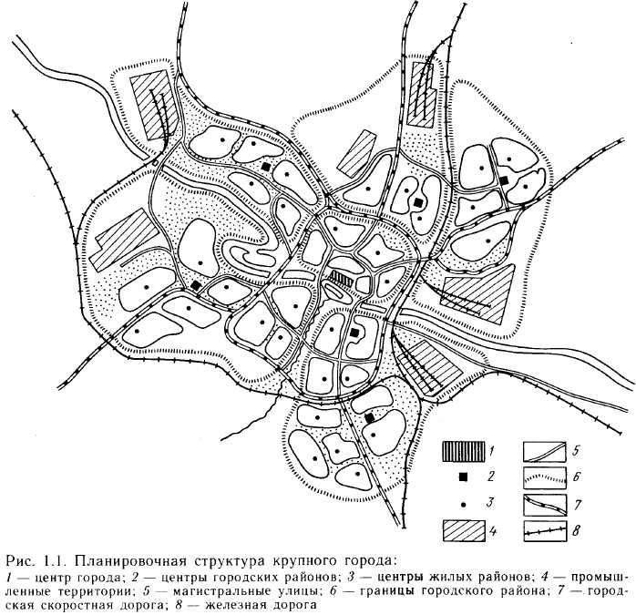
В отдельных старых городах центральная часть может состоять тих и кривых улиц, не имеющих четкого геометрического рисунка. Такая схема называется свободной.

Slide 12
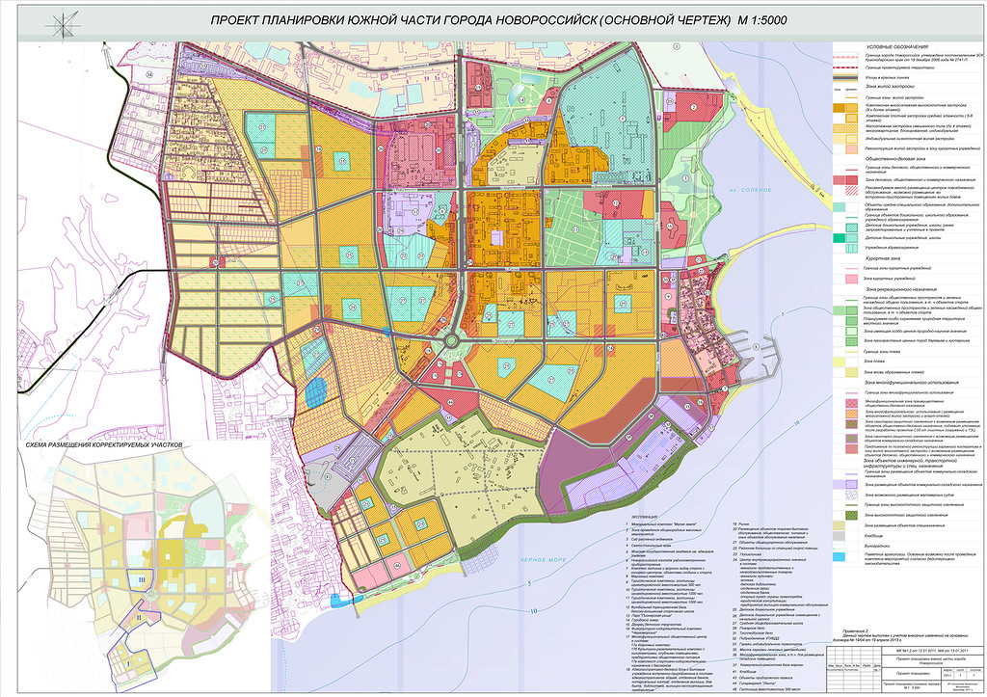
Основные принципы планировочной организации города:
- гибкость планировочной структуры, обеспечивающая беспрепятственное развитие города;
- дифференциация транспортных магистралей;
- организация эффективной системы обслуживания;
- создание экологической инфраструктуры города, включая иную систему зеленых насаждений;
- эффективное и экономичное оснащение города всеми видами инженерного оборудования;
- композиционные требования к плану города (развитие городского центра, районных центров в городе, создание привлекательного силуэта города и обеспечение зрительного восприятия его главных природных и архитектурных доминант).

Slide 13
Вопросы для самоконтроля.
1. Что такое зонирование?
2. Какие бывают виды зонирования?
3. На какие 2 крупные функциональные зоны делится территория населённых мест?
4. Какие бывают планировочные схемы города?

Slide 14
Список литературы.
1. Горбатова, В.И.Основы садово-паркового искусства: Учебник для студ. учреждений сред. проф. образования / 3-е изд. стер. - М.: Академия, 2019. - 208 с.
2. Гостев, В.Ф. Проектирование садов и парков: Учебник / Юскевич Н.Н.- 5-е изд., стер. - СПб.: Лань, 2018. - 344 с.
3. Курицына, Т.А.Озеленение и благоустройство различных территорий : Учебник для студ. учреждений сред. проф. образования / Ермолович Е.Л., Авксентьева Е.Ю. - М. : Академия, 2017. - 240 с.

